Slide 1
SISTEMAS DE COMPRAS
EDDY NICOLAS SUESCUN RIVERA
KAROLL DANIELA OVIEDO CHAVARRIA
ZULAY NATALIA ROJAS MORENO
MAICOL PEÑA MORALES
Coordinación de operaciones logísticas
Ficha: 2687540

Slide 2

SISTEMA DE COMPRAS
Es un plan de aprovisionamiento, organización, o conjunto de métodos y procedimientos que hace una empresa, utilizados para garantizar la existencia de los suministros, materias primas y servicios con un flujo adecuado y continuo.

Slide 3
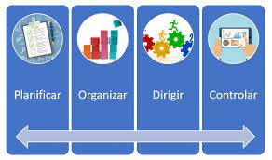
UTILIDAD
Se utilizan para mantener la integridad de una empresa adecuada y continuamente, mediante el aprovisionamiento constante y adecuado de los suministros básicos y necesarios para el correcto funcionamiento de la empresa.

Slide 4
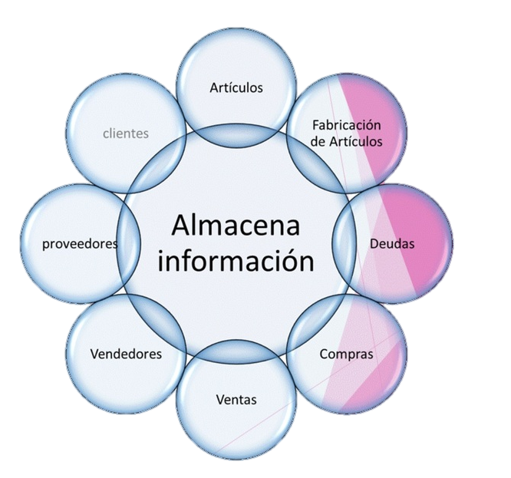
La función principal de un sistema de compras es optimizar el rendimiento de la cadena de suministro, algunas de las tareas de un sistema de compras son:
El ahorro de costes
La comparación de proveedores y sus ofertas
Nuevas fuentes de aprovisionamiento
La búsqueda de nuevos materiales
Mejora en la gestión de stock
Uso optimo de los recursos de la empresa

Slide 5
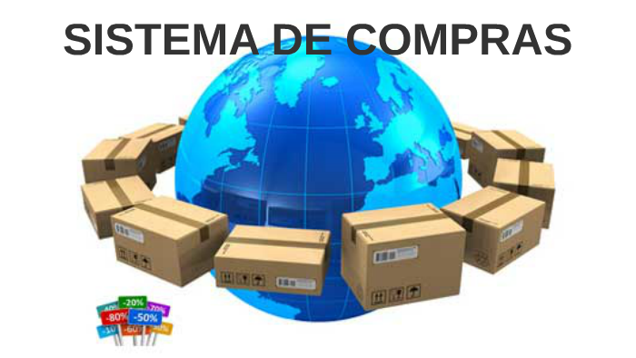
Continuidad de suministro :
Tiempo de reaprovisionamiento
Disposición del material
Rotación de stock:
Obsolencia
Stock mínimo y máximo
Políticas de pago:
Anticipación al pago
Periodicidad de pago
Generar pedidos antes de su desaparición del stock
Costos de compras:
Transporte
Almacenamiento
Calidad y precio:
Selección de proveedor adecuado
Sondeo periódico del mercado
Estudio en relación calidad/precio

Slide 6
Cuentas con 5 factores de estudio específicos que ayudan a minimizar los riesgos y aumentan su eficacia:
La oferta: este sistema estudia todas las ofertas en el mercado, con el fin de hacer una buena elección al momento de comprar.
Proveedores: es importante considerar nuevos proveedores, que ofrezcan mayor calidad, mejores precios o mas ofertas, sin embargo el sistema de compras recuerda la opción de renegociar en los proveedores que tenemos actualmente, pidiendo mejorar sus ofertas, mayor cantidad al mismo precio, nuevas formas de pago, nuevos plazos de pago, o descuento por pronto pago.

Slide 7
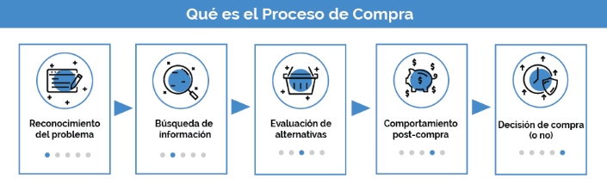

Slide 8
Las necesidades: conocer las necesidades de la empresa le ayuda al sistema para planificar mejor la compra, ofreciendo ofertas o condiciones beneficiosas según la compra.
Posibilidades: ampliar periódicamente la lista de proveedores ayudara al sistema a elegir el mas optimo, quitándole el poder a un único proveedor y la dependencia que tendría la empresa de este único proveedor, lo cual es muy beneficioso para la empresa.
Las exigencias: nuestro sistema de compras debe conocer la demanda del mercado, el ritmo de la competencia, y las nuevas tendencias del mercado, y así generarnos una ventaja en los procesos de aprovisionamiento.

Slide 9

VENTAJAS
DESVENTAJAS
Los sistemas de compras cuentan con algunas ventajas que benefician a las empresas
Tener claridad sobre la necesidad de cada compra
Reduce costos y tiempo en las tareas administrativas
Menores costos de inventarios, stock y distribución
Estudio de nuevas ofertas
Oportunidades de mejora
Adecuada selección de proveedores
De igual forma los sistemas de compras tienen desventajas
Conectividad
Seguridad de pagos
Alta competencia
Dificultades de entrega

Slide 10
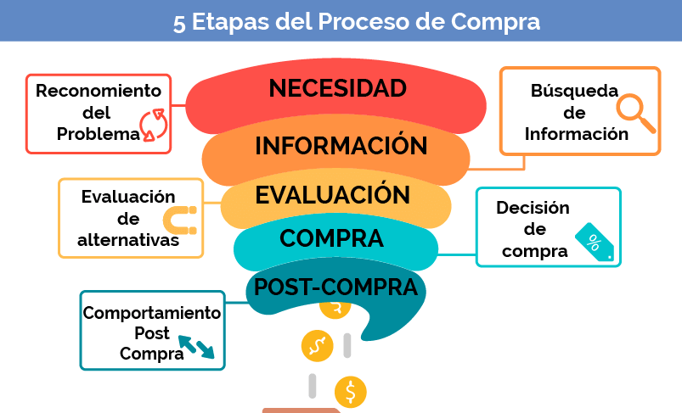
PROCESOS DE COMPRAS
El sistema de compras cuenta con procesos específicos:
Investigación de compras
Solicitud de compra
Selección de proveedores
Orden de compra
Entrega
Pago al proveedor

